Slide 1
Juego Concéntrese

Slide 2
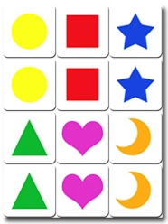

Características
El juego de concéntrese se basa en ir descubriendo parejas de elementos iguales, que se encuentran escondidos. En cada tirada se destapan un par de piezas que se vuelven a esconder si no hacen par. El objetivo es destapar todas las parejas.

Slide 3
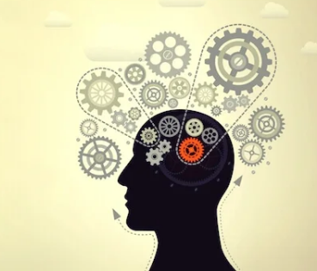
Objetivos del Juego
Incrementar la memoria a corto plazo.
Mejorar el proceso de la organización espacial.
En niños puede usarse para aprender colores, letras, números, etc.
Entretiene y es divertido.

Slide 4
Características de los sistemas en nuestro juego.

Slide 5
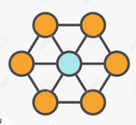
Interrelación
Cada parte del juego cumple su función.
Todas las variables tiene una tarea especifica y están relacionadas entre si para evitar que el juego falle.

Slide 6
Entropía
Las cosas tienden al desorden
Se necesita de una persona para jugarlo, mejorarlo y solucionar problemas que se presenten durante el tiempo.

Slide 7
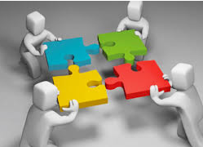
Búsqueda de Objetivos
Cual es el fin del sistema.
Cada parte del juego cumpla su función, entregando así una App sin errores.

Slide 8
Insumos y productos
Recibe y lo trasforma en algo.
El producto es poder jugar
Insumos es la persona que esta jugando.

Slide 9
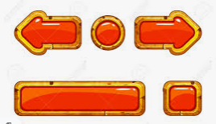
diferenciación
Los componentes del sistema cumplen su propia función.
Cada botón tiene una tarea, para que el juego funcione como fue diseñado.

Slide 10

Transformación
Trasformar las entradas en salidas
Al tocar la pantalla genera una reacción diferente dependiendo de donde fue seleccionada.

Slide 11
enlaces de interes
ai2.appinventor.mit.edu/?galleryId=6170672999301120 -- codigo del producto
https://github.com/jero98772/creador_y_administrador_de_carpetas_y_archivos_para_tomar_nota/blob/master/clases/clase%23_16__proseso_de_tecnologia_ti__2020-08-03/canuco/caracteristicas_tgs.org -- caracteristicas habladas
https://github.com/jero98772/creador_y_administrador_de_carpetas_y_archivos_para_tomar_nota/tree/master/clases/clase%23_16__proseso_de_tecnologia_ti__2020-08-03/canuco -- repositorio(o parte del repo)
https://github.com/jero98772/creador_y_administrador_de_carpetas_y_archivos_para_tomar_nota/blob/master/clases/clase%23_16__proseso_de_tecnologia_ti__2020-08-03/canuco/concentrese_python_canuco_prototipo/concentrese.py -- un prototipo

Slide 12

Gracias Víctor Daniel Arango José Gaviria tapias Santiago Yepes Zuleta Cindy Bohórquez

